Slide 1

黄金爆量战法2
1月14日8:15
许 为
执业编号:A1120619060011
基金职业编号：A2025061900499x
经传多赢资深投顾，具有10年以上的从业研究经验，对A股均有较专业的研究。擅长以技术面为主，以政策，消息为辅挖掘市场热点投资机会，独创主力操盘三步曲，机构跟盘以及准确把握个股启动节奏和上涨空间判断！投资风格偏理性，顺势而为！

Slide 2





上周日内容
热点主线方向
市场热点主线方向包括AI应用、商业航天、机器人概念和可控核聚变，需重点关注。
市场高潮与普涨
技术指标分析
下周更多资金继续流入，导致补涨和周末资金流入效应，周一、周二市场仍有高潮和普涨。
熊线上移和流动资金持续翻红推动平均股价上涨，短线上攻30容易出现一根阴线，即快速洗盘，提供分歧低吸机会。
资金流入与热点爆发
操作策略
2万亿的资金支撑盘面3-4个热点的爆发，本周热点赚钱效应叠加周末效应，推动资金持续流入。
捕捞季节死叉未必会跌，死叉2天容易继续创新高，因此多看智能交易线，不破持股，跌破减仓，需从长远视角操作。

Slide 3
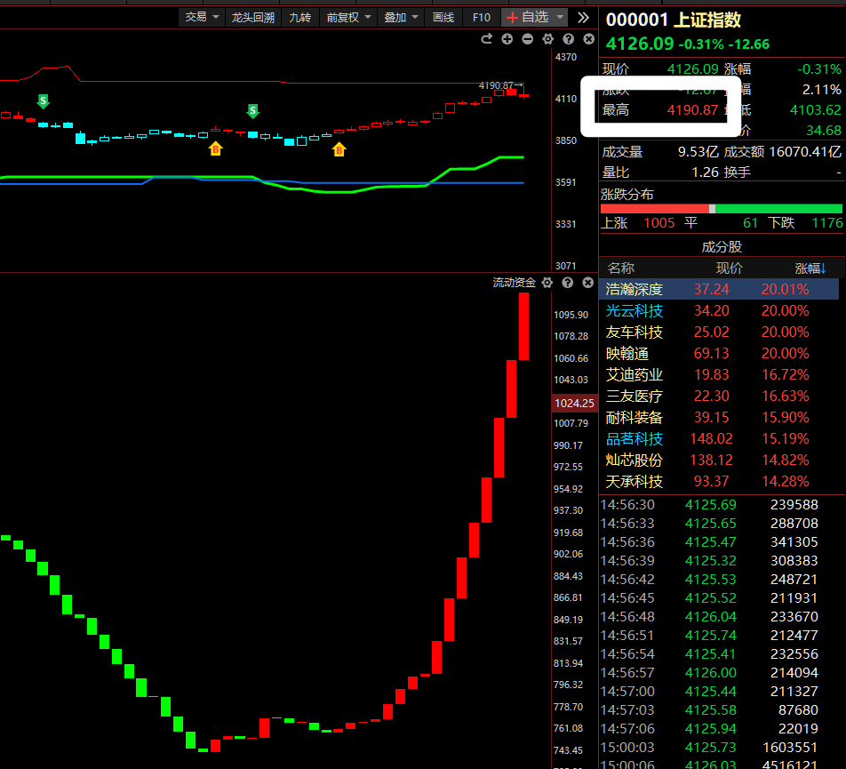
【沪深北交易所：投资者融资买入证券时的保证金最低比例从80%提高至100%】2026年1月14日，经中国证监会批准，沪深北交易所发布通知调整融资保证金比例，将投资者融资买入证券时的融资保证金最低比例从80%提高至100%。
2023年8月，沪深北交易所将融资保证金比例从100%降低至80%，融资规模和交易额稳步上升。近期，融资交易明显活跃，市场流动性相对充裕，根据法定的逆周期调节安排，适度提高融资保证金比例回归100%，有助于适当降低杠杆水平，切实保护投资者合法权益，促进市场长期稳定健康发展。
需要说明的是，此次调整仅限于新开融资合约，调整实施前已存续的融资合约及其展期仍按照调整前的相关规定执行。（沪深北交所）[12:43]
【多只权重股尾盘竞价再现巨额压单 招商银行压单金额超65亿元】尾盘集合竞价多只权重股现巨额压单，其中招商银行压单金额超65亿元，紫金矿业、长江电力、中国铝业、上汽集团、兴业银行、中国中免、中国平安、恒瑞医药、贵州茅台压单金额均超10亿元。此前在2025年9月17日、10月24日以及2026年1月7日，中信证券均出现10亿元以上压单。
一。指数4190的位置出现政策降温，长远的考虑！！！
二。短期赚钱效应带来增量资金，指数快速突破4100，需要急刹车
三。尾盘权重压盘+最近频繁异动停盘来持续降温
预计后期指数围绕4000-4200的箱体震荡，暂时不允许快速的突破，流动资金持续翻红，市场大概2，3个主线炒作。

Slide 4
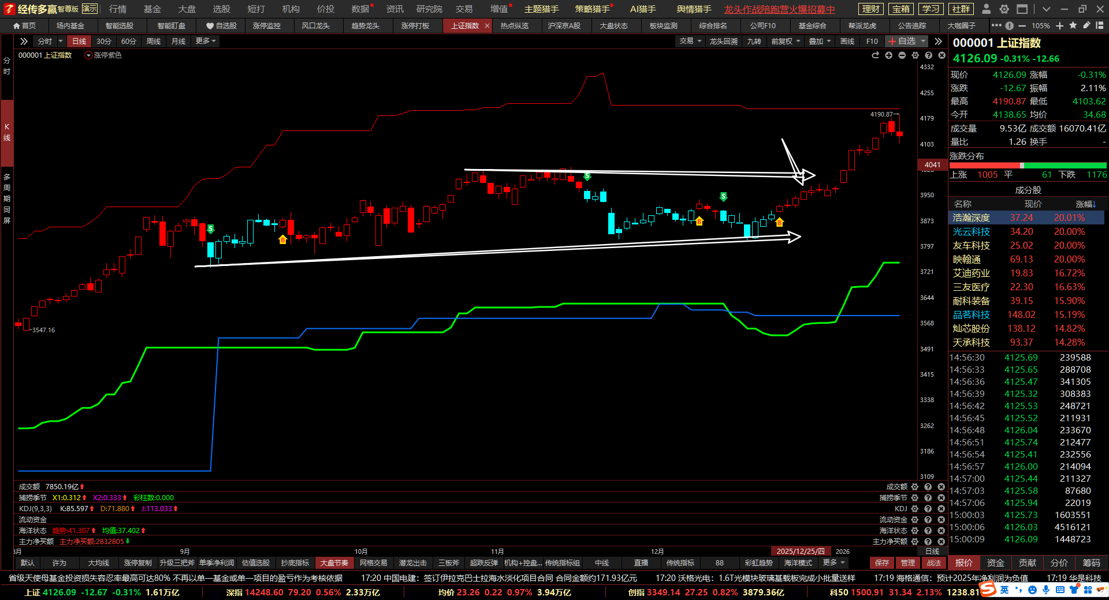
12月26日央行报告提出，下一步，中国证监会、财政部、人力资源社会保障部、中国人民银行、金融监管总局等相关部门将立足大局，加强协作，形成合力，在中央金融办统筹协调下，进一步提升工作的前瞻性、主动性和针对性，着力健全有利于“长钱长投”的制度政策环境，显著提高各类中长期资金实际投资A股的规模和比例，努力实现中长期资金保值增值、资本市场平稳健康运行与实体经济高质量发展的良性循环。
政策联合提出慢牛的良性市场，这是一轮带有使命的牛。有的负责慢，有的负责牛，各司其职

Slide 5
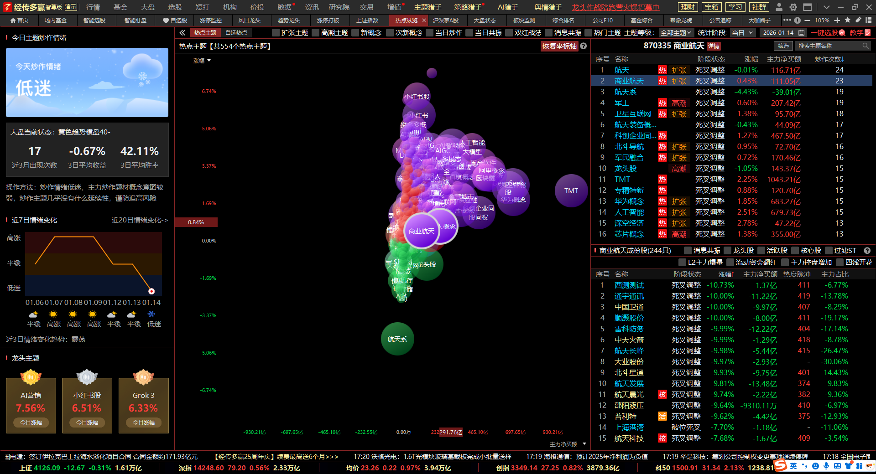
商业航天出现跌停潮降温，今天继续调整，高标股进入调整，板块有轮动，短期获利盘释放，关注何时止跌的情绪，波动幅度大，难度大些。

Slide 6
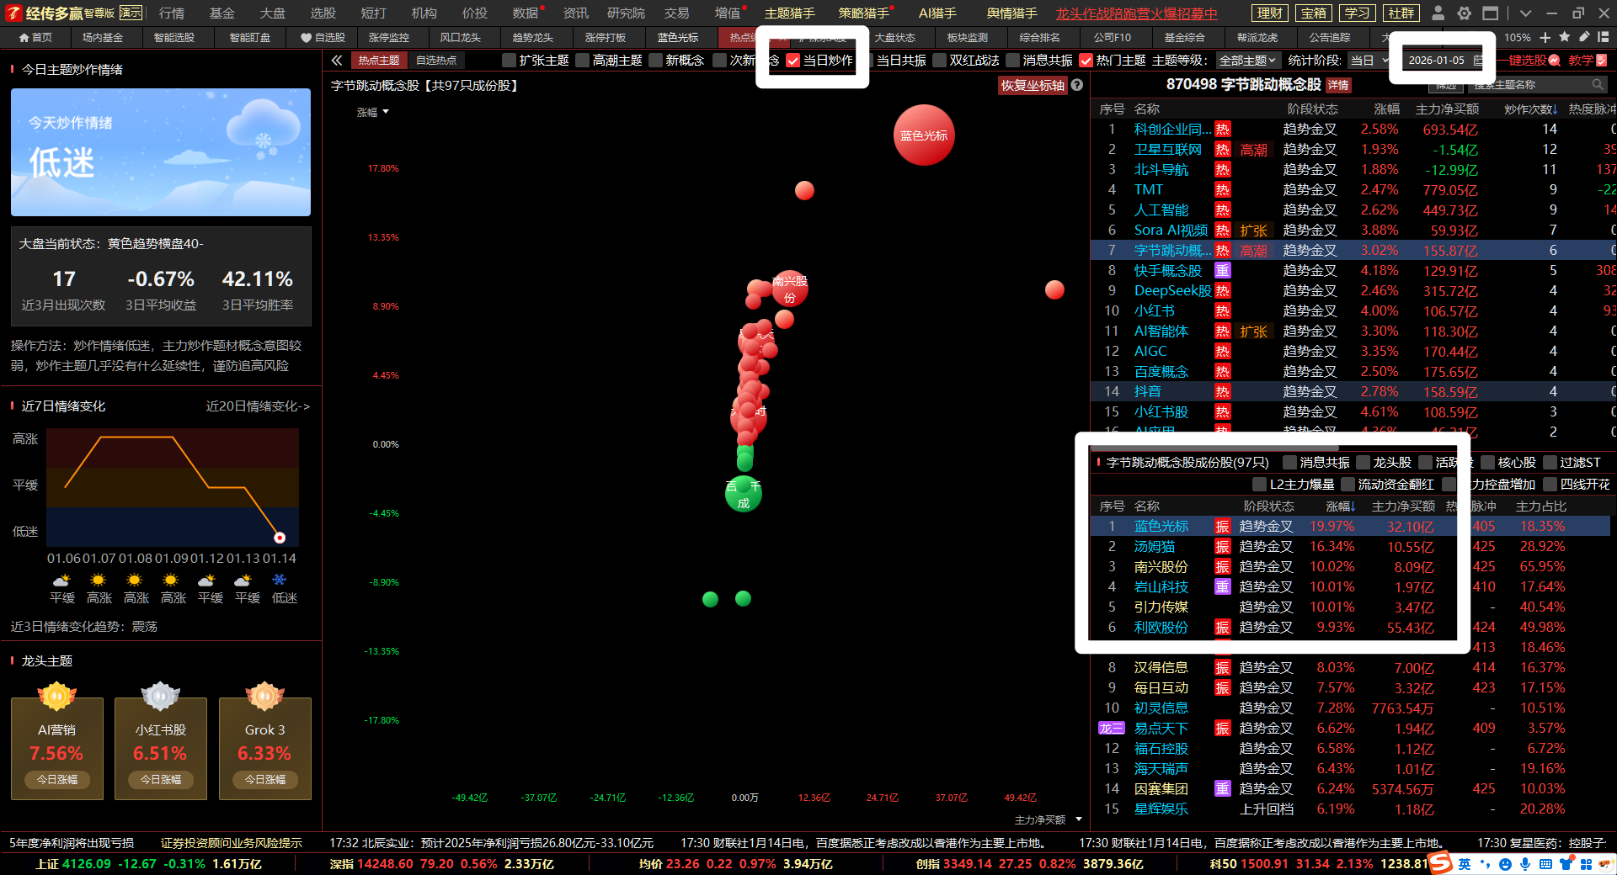
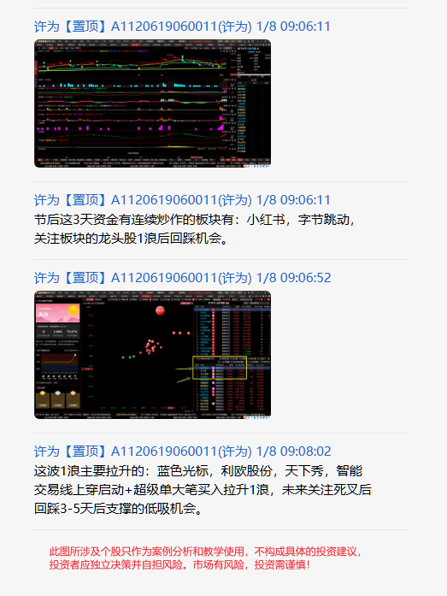
商业航天爆发后，月初AI应用开始接力炒作，目前阶段第5次，仍处于继续炒作阶段

Slide 7
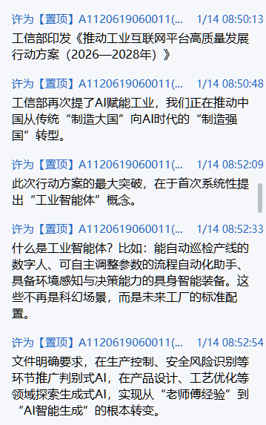
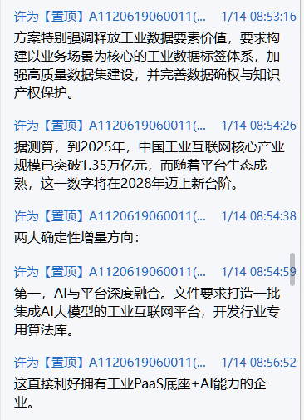
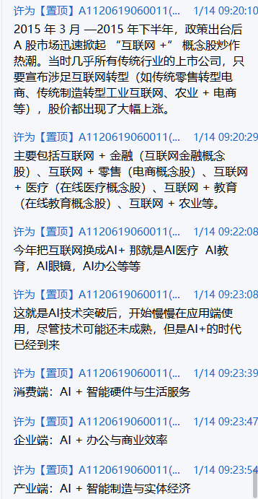
AI应用+类似于互联网+
工信部印发《推动工业互联网平台高质量发展行动方案（2026—2028年）》。其中提出，到2028年，工业互联网平台高质量发展取得积极成效，“专业型+行业型+协作型”多层次平台体系持续壮大，具有一定影响力的平台超450家。
方案提到，实施工业互联网与人工智能融合赋能行动，引导平台企业加快提升全员人工智能素养与技能，推动人工智能技术在工业全链条渗透，在生产控制、风险识别等规则相对明确的场景推广判别式人工智能应用，在工艺优化、方案设计等需求相对复杂的场景探索生成式人工智能实践。（工信部）[01月13日 15:51]

Slide 8
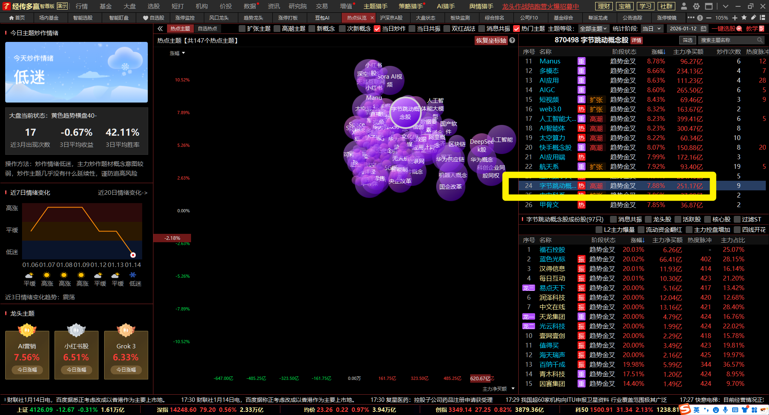
近期炒作最凶：字节跳动（火山引擎为春晚独家 AI 云伙伴，豆包深度参与互动，类比微信 / 支付宝春晚合作后的流量）

Slide 9
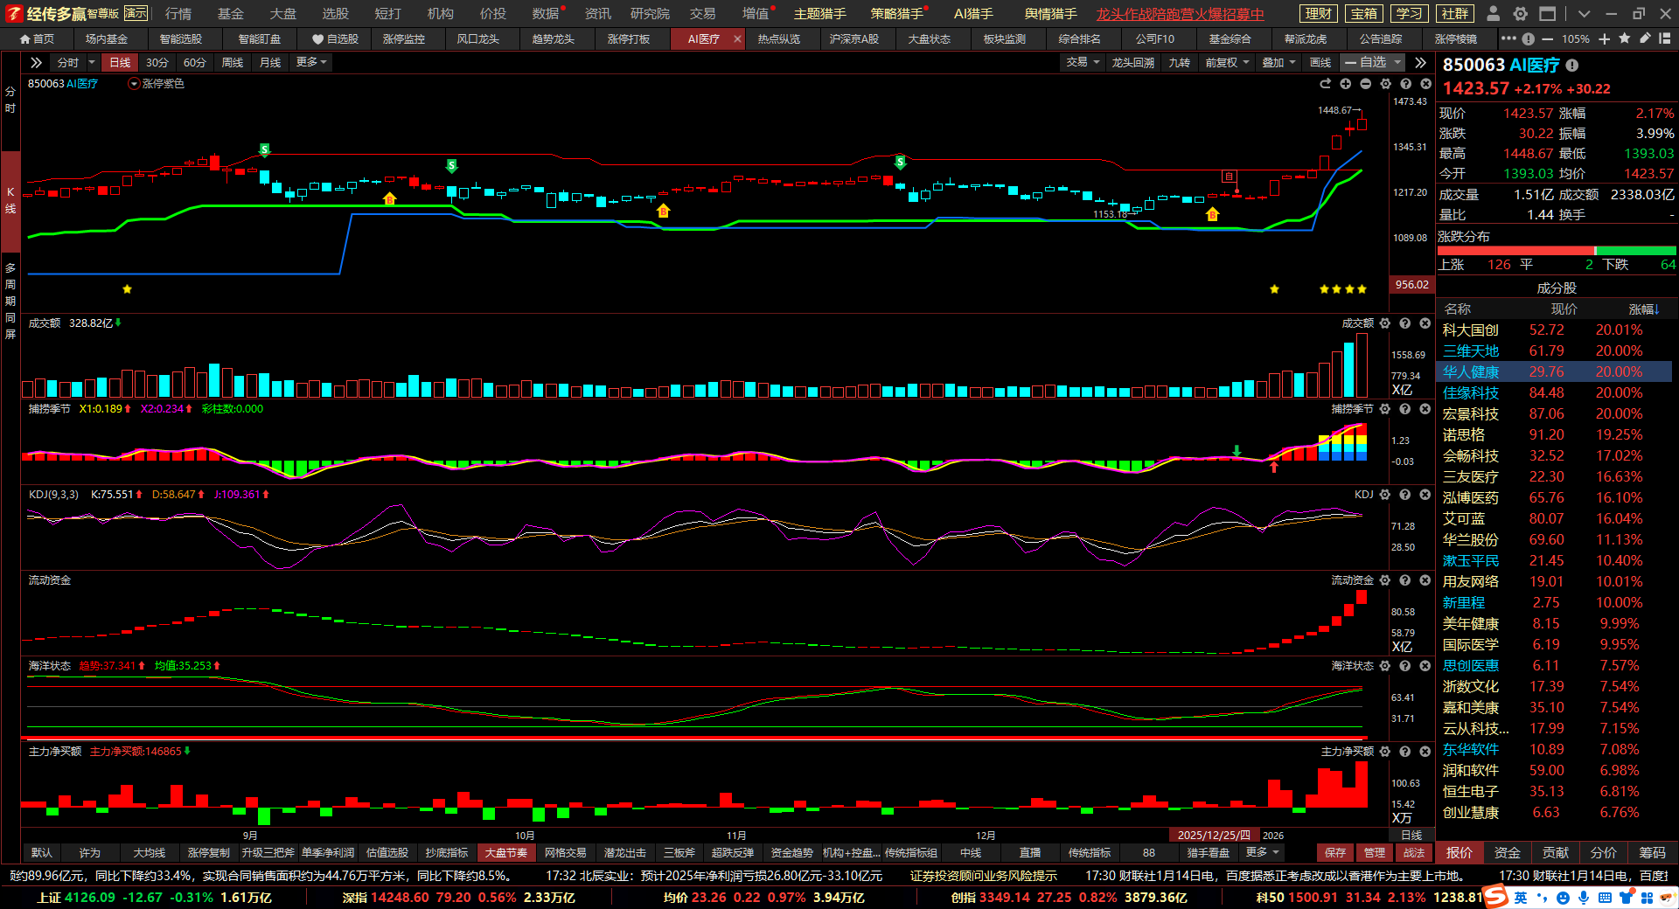
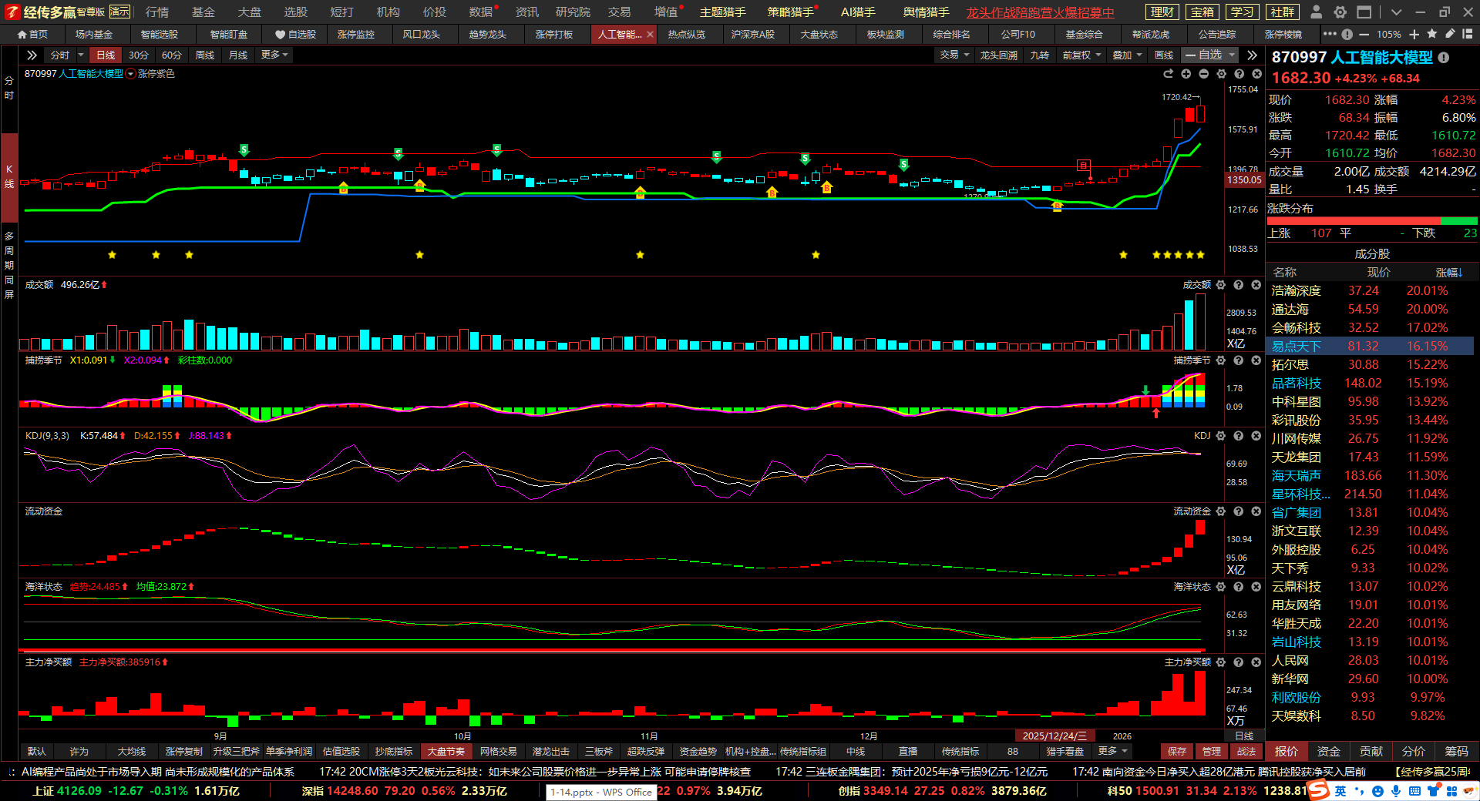
目前AI医疗，人工智能大模型，AI智能体，AIGC等AI应用端继续炒作中，本轮属于1浪的启动
炒作时间，从12月30和1月5号启动，目前来算半个月的时间，到月底还有一段时间。

Slide 10


新兴产业布局
未来产业培育
重点发展新能源、新材料、航空航天、低空经济等战略性新兴产业，通过政策引导和技术创新培育新的经济增长点。
超前布局量子科技、生物制造、氢能、可控核聚变、脑机接口、具身智能、6G等未来产业，构建面向长远竞争力的产业体系。
十五五期间核心新产业发展规划
关键技术攻关
强国体系建设
采取超常规措施全链条推动集成电路、工业母机、高端仪器、基础软件、先进材料、生物制造等重点领域关键核心技术突破。
加快建设制造强国、质量强国、航天强国、交通强国、网络强国，构建现代化产业体系支撑国家战略发展。
能源体系构建
两岸融合发展
新型能源体系重点发展抽水蓄能、新型储能、智能电网和微电网，推动能源结构绿色低碳转型。
推动两岸关系和平发展，高质量推进两岸融合发展示范区建设，服务国家统一大业。

Slide 11
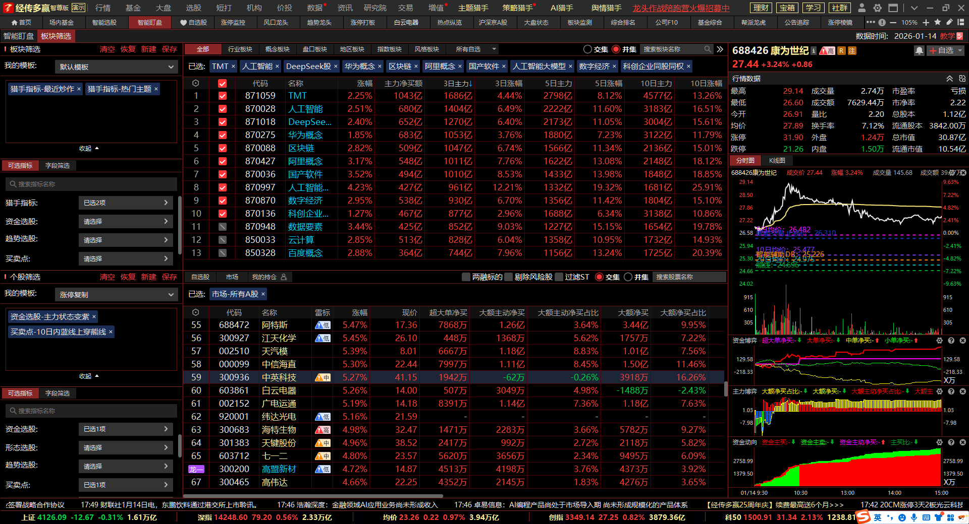
选股思路，围绕热点板块，符合黄金起爆战法：低位智能交易线上穿+主力变紫+频繁大单异动的

Slide 12
马斯克2026年最新访谈核心围绕 AI、能源、机器人、太空、半导体、医疗
1.AI 进步速度超想象，2030 年将超越全人类总和
2.3年内Optimus机器人医生将全面超越顶尖人类外科医生，经验共享、零失误、全光谱精准操作，读医学院意义下降 。（AI医疗机器人）
3.中美AI竞争：中国算力将远超其他地区，三大核心优势碾压，太阳能是唯一答案，三步走实现人类能源自由（AI电力与储能）
AI应用+AI医疗机器人‌+AI电力与储能
据中国政府网消息，工业和信息化部、中央网信办、国家发展改革委等8部门近日联合印发《“人工智能+制造”专项行动实施意见》，旨在加快推进人工智能技术与制造业深度融合，全方位赋能新型工业化，打造新质生产力。《意见》围绕创新筑基、赋智升级、产品突破、主体培育、生态壮大、安全护航、国际合作等7个重点方面，提出了21项具体任务。文件设定了到2026-2027年的明确目标：推出1000个高水平工业智能体，打造100个工业领域高质量数据集，推广500个典型应用场景，并培育一批“懂智能、熟行业”的赋能应用服务商。（AI应用领域催化密集，政策、资本、技术落地形成共振）

Slide 13
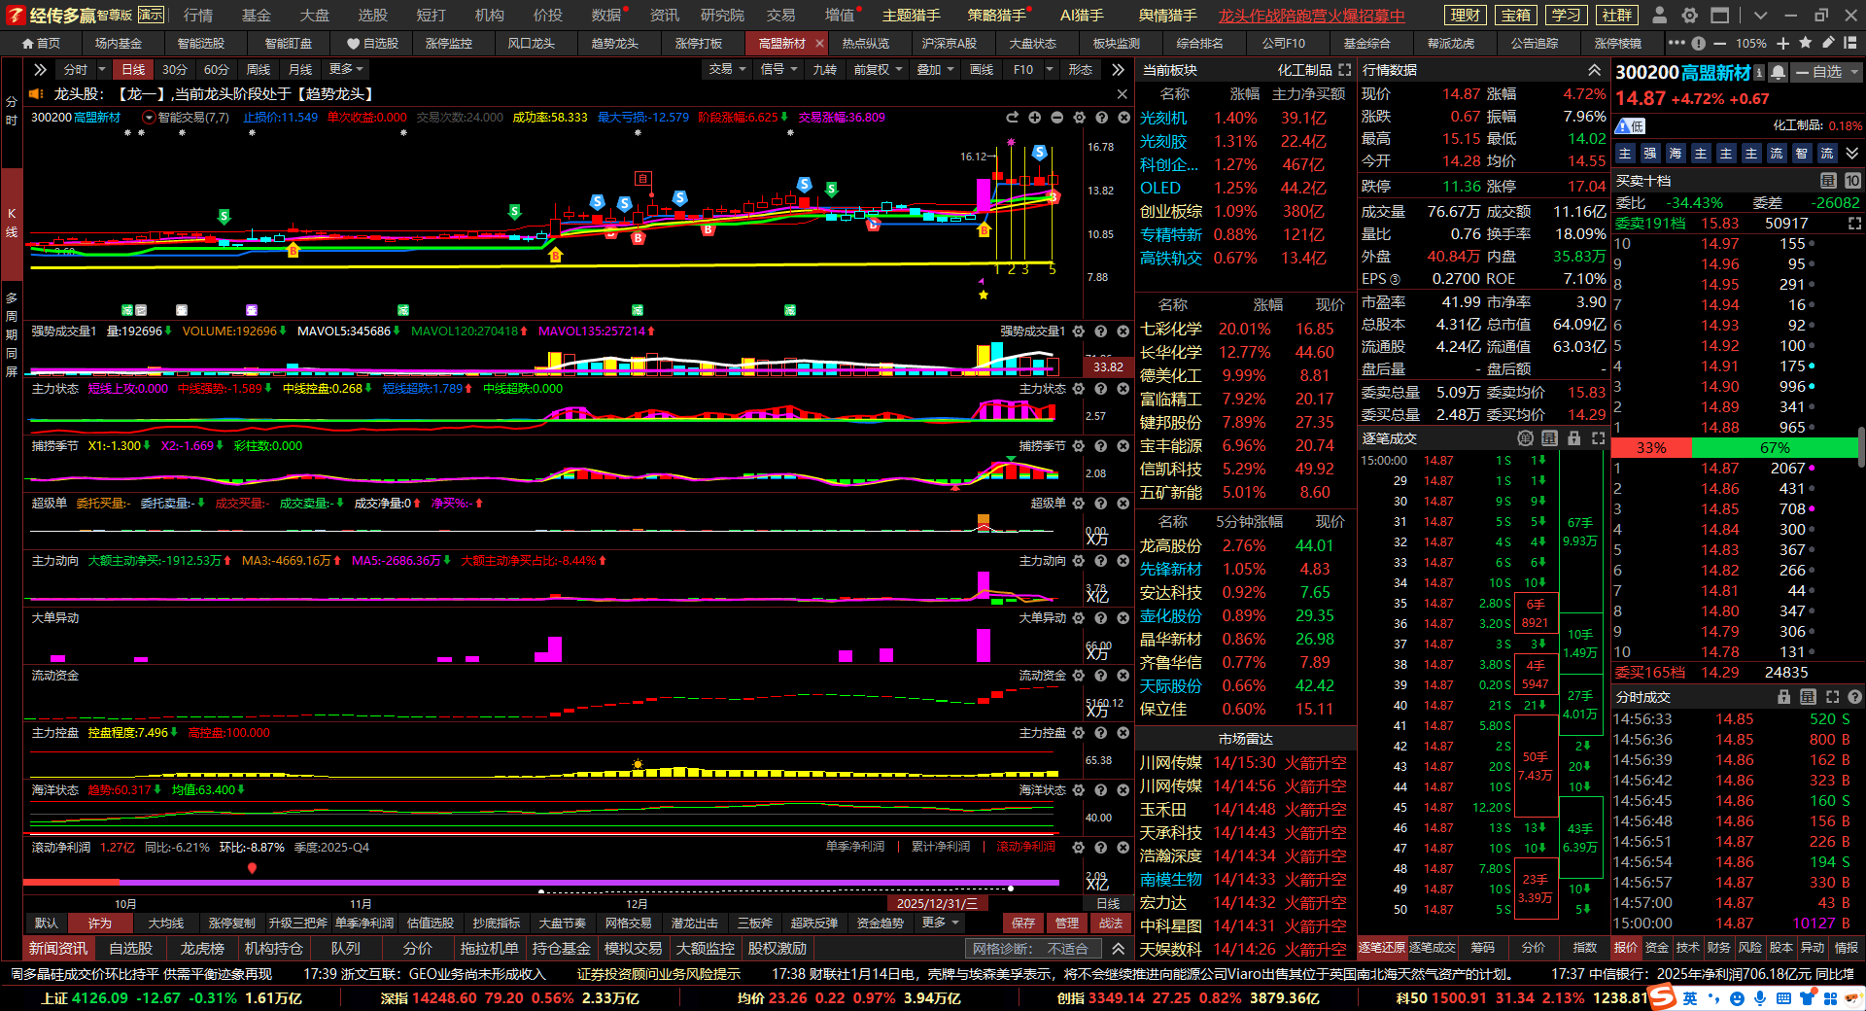
高盟新材，滚动近利润持续增加，控盘增加，大单异动频繁

Slide 14
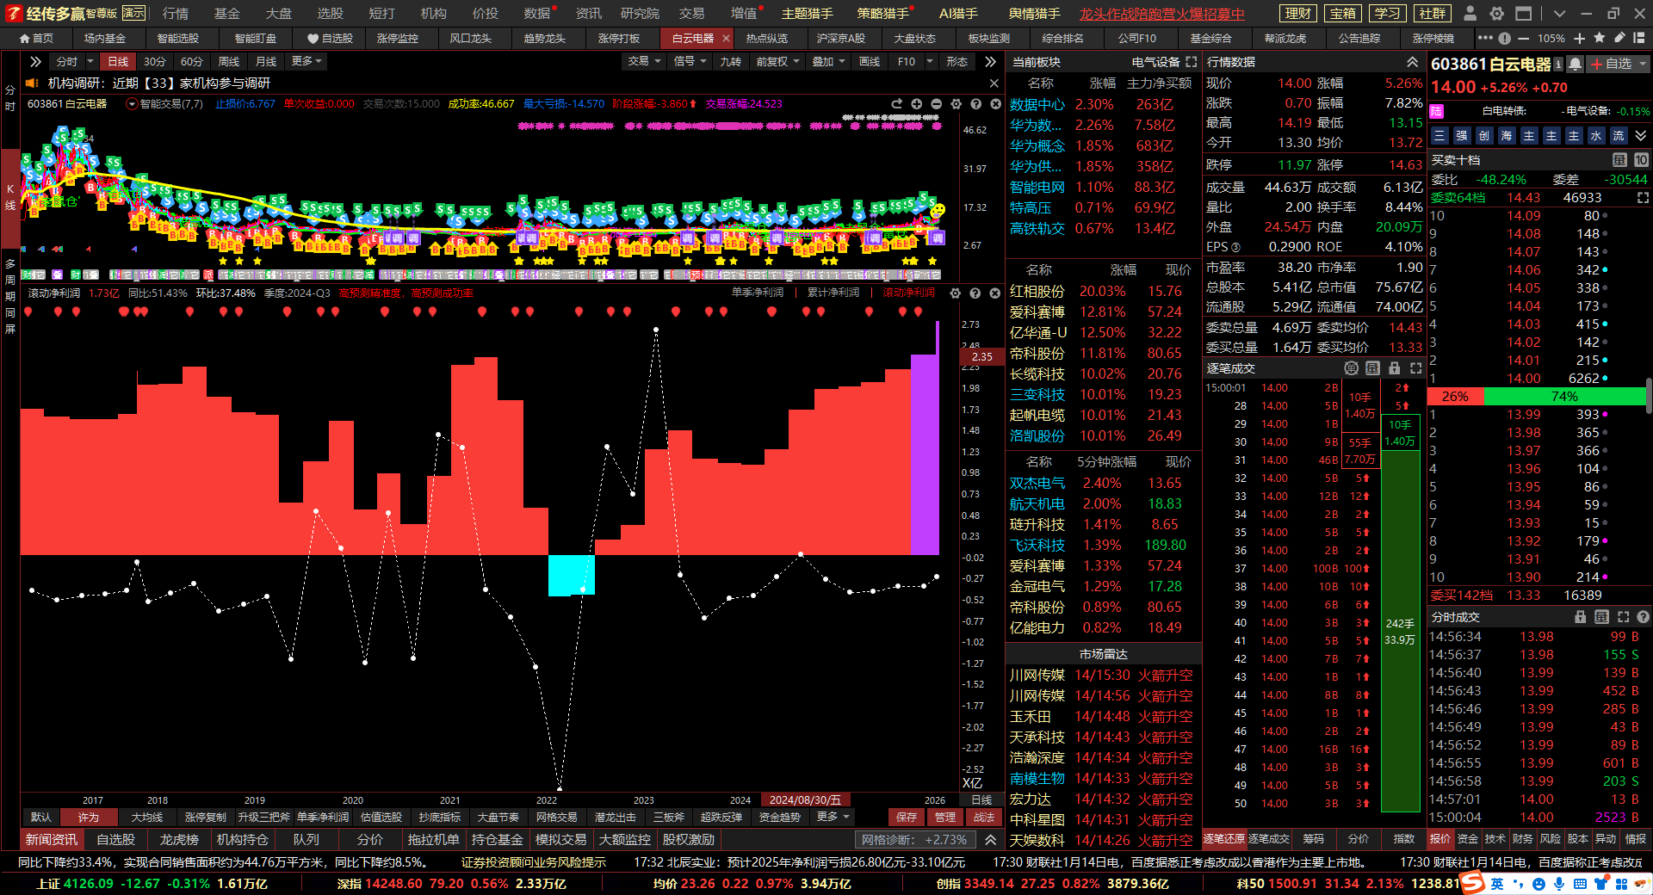
白云电器，低位滚动近利润持续增加，控盘增加，大单异动频繁

Slide 15
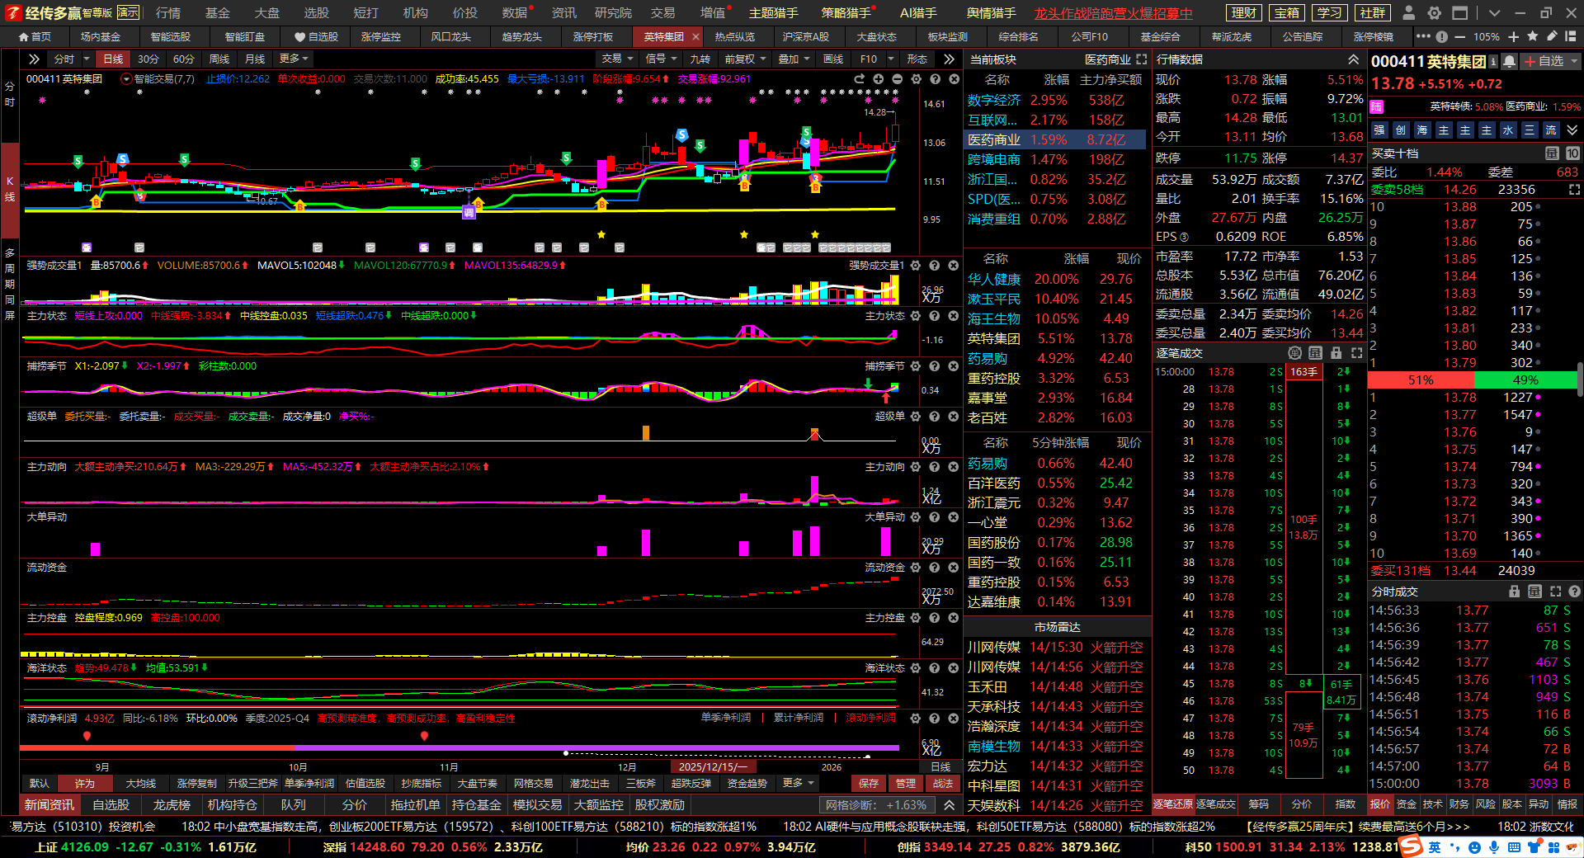
因特集团，低位滚动近利润持续增加，控盘增加，大单异动频繁

Slide 16
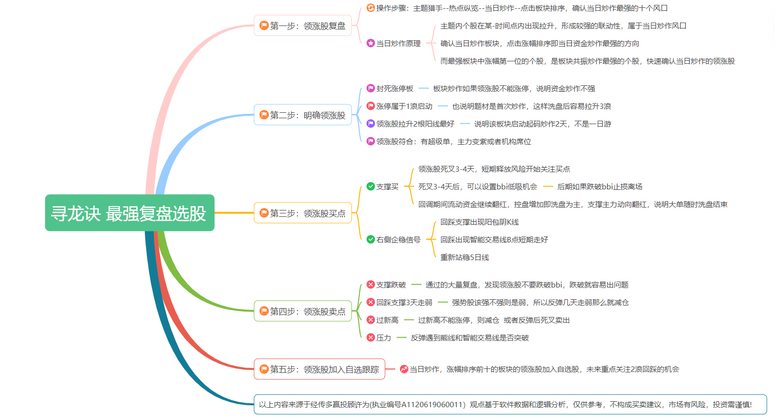

Slide 17
软件灰色区域，轻仓试错 选股+左侧交易建仓 右侧交易加仓
左侧交易：预判建仓跟踪
右侧交易：加仓或者机会区域
安全性较高：等待趋势确认后再行动，避免了“下跌不言底”的风险。
资金利用率高：资金闲置时间短，一旦做对，见效快，盈利速度可能很快。
执行力强：有明确的入场和止损信号，便于制定和执行交易纪律。
成本较高：放弃了最低点的底部利润，并且买入价通常不是最低点。
滞后性：信号确认需要时间，可能错过最佳买点的一部分利润。
支撑位置翻红止跌，站稳5日线，智能交易线B点，日线金叉，阳包阴等买点，（跌破支撑，智能交易线S点，反弹5日线遇压卖点等。）
成本优势明显：如果判断正确，能够以很低的价格收集筹码，潜在利润空间巨大。
“接飞刀”风险：容易买在下跌中继，陷入越买越套的困境。
做错时间成本高：资金可能被长时间占用，机会成本较大。
判断支撑通常是左侧交易，比如买10万的话，支撑线通常是买3-5层，然后盘中支撑住，站稳分时均线说明支撑有效。

Slide 18
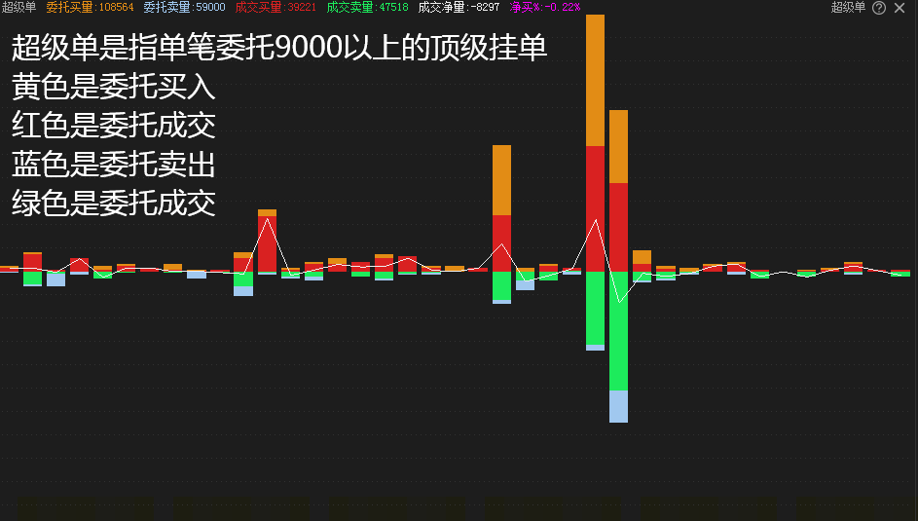
超级单指标：
A股申报挂单主板上限统一为100万股（即1万手）
创业板申报挂单上限统一为30万股（即3000手）
盘中主板出现9000手（创业板是2900手）这种顶格委托挂单的行为叫：超级单
黄色是委托买入
红色是委托成交
蓝色是委托卖出
绿色是委托成交
个股出现疯狂超级单大笔买入，说明短期有强势资金入场的信号，极致的超级单买入

Slide 19


Slide 20
